Slide 1



Вет.Коннект
Интеграция
с ФГИС Меркурий

Slide 2














КОРУС Консалтинг СНГ
№1
первый EDI-оператор в России
ТОП-5
SaaS-разработчиков
ТОП-20
Самых быстрорастущих IT-компаний
разрабатываем прикладное и системное ПО;
специализируемся на ЭДО;
выпускаем электронные подписи— в составе компании свой аккредитованный Удостоверяющий центр;
автоматизируем бизнес-процессы компаний;
развиваем интеграционные проекты
21 500 000
электронных документов в месяц
90%
торговых сетей — наши клиенты
1 600 000
человек пользуется нашими сервисами
500
гордых сотрудников
20
продуктов в портфеле
5
офисов в России
32%
разработчиков
91%
молодежи
52%/48%
женщин/мужчин
100%
дочка Сбербанка
20 Га
спасенных лесов в год

Slide 3
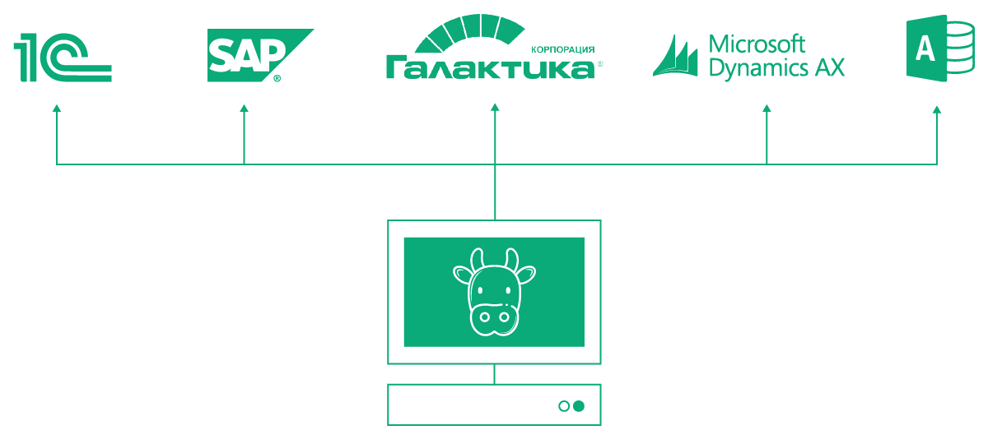
Варианты интеграционных решений
Вет.Коннект подойдет для любых учетных систем.
Формируйте и обрабатывайте ветеринарные сопроводительные документы в электронном виде легко и просто

Slide 4
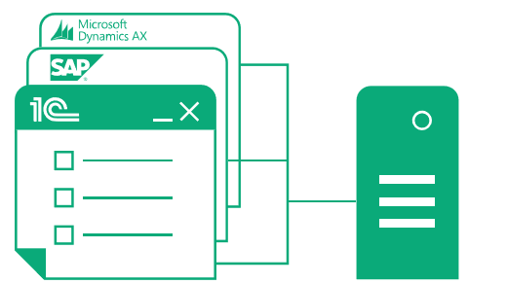
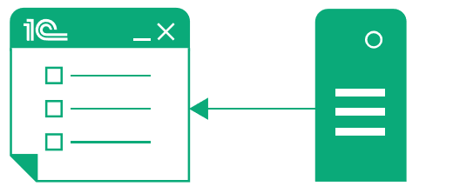
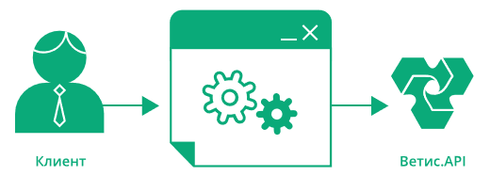
Варианты интеграционных решений
Три подхода к интеграции с ФГИС «Меркурий».
Подход зависит от вашей учетной системы.
Учетная система клиента
Интеграционный модуль
Учетная система клиента
Интеграционный шлюз
Клиент
Ветис.API
Модуль 1С позволит создавать ВСД на основании документов типовых бизнес процессов различных конфигураций
Шлюз подойдет для компаний, у которых невозможно встроиться в конфигурацию или используется не 1С
EDI решение - интеграционное решение по формированию документов на основании EDI-сообщений.
Подключено более 400 хозяйствующих субъектов
Среднее время внедрения интеграционного модуля (1С и прочие ситемы) – 8 рабочих дней
Среднее время интеграционного проекта (EDI) – 48 рабочих дней

Slide 5










EDI-решение. Принцип работы
Отправитель
КОРУС Консалтинг СНГ
Получатель
Отгрузка
подконтрольных
товаров
Оформление
приемки
DESADV
RECADV
EDI-платформа
Внутренние
перемещения
DESADV
Возврат
продукции
DESADV
Производство
PROINQ /
Отчет о производстве
Master
data
Правила обогащения
Получатель подконтрольных грузов может не быть участником EDI-обмена
Инвентаризация
Системы
мониторинга
Веб-интерфейс
INVRPT
Модуль взаимодействия с ФГИС «Меркурий»
Обновление
номеров ТС
API
IFCSUM
Статусные
сообщения
APERAK
Консолидированные
печатные формы ВСД
Ветис.API
PDF

Slide 6
Таблица соответствия бизнес-операций и EDI-сообщений
Целевая операция | Метод Ветис.API v2.X | EDI-сообщение | Суть операции | Ключевая сущность операции
Отгрузка | PrepareOutgoingConsignmentOperation_v2.0 | DESADV | Оформление транспортного ВСД.(Оформление отгрузки). | StockEntry
Приемка | ProcessIncomingConsignment_v2.0 | RECADV | Гашение входящего транспортного ВСД.(Оформление входящей партии). | vetCertificate
Производство Сценарии: завершенное производство незавершенное производство | RegisterProductionOperation_v2.0 | PROINQ | Оформление производства: списание сырья и/или регистрация готового продукта | StockEntry (для сырья) Номенклатура из справочника номенклатуры (для готового продукта)
Инвентаризация Сценарии: корректировка записи подъем новой записи | ResolveDiscrepancyOperation_v2.0 | INVRPT | Оформление результатов инвентаризации | StockEntry (для записи, которую хотим скорректировать) Номенклатура из справочника номенклатуры (для подъема новой записи)
Объединение складских записей Сценарий: merge | MergeOperation_v2.0 | Авто | Создание новой записи из двух и более одинаковых (по ключам) записей. | StockEntry
Обновление номеров транспортных средств | UpdateTransportMovementDetailsOperation_v2.0 | IFCSUM | Обновление номеров транспортных средств в пунктах перегрузки | vetCertificate
Аннулирование сертификата | WithdrawVetDocumentOperation_v2.0 | DESADV, | Аннулирование транспортного сертификата | vetCertificate

Slide 7
Ограничения и особенности
Невозможно исключать работы пользователей в ФГИС Меркурий посредством веб-интерфейс. Отсюда возникла потребность в организации промежуточного слоя для хранения и актуализации следующих справочников, в разрезе Хозяйствующего субъекта:
Складской журнал в разрезе площадок. Поиск складских записей происходит сначала в слое Вет.Коннект, в случае отсутствия остатков запрашивается список изменений;
Справочник номенклатуры. Используется для производственных и инвентаризационных операций. Запрашивается список изменений в случае если в промежуточном слое не определяется номенклатура, которую необходимо произвести/инвентаризировать.
Основные проблемы возникшие при разработке EDI-решения:
Многие клиенты не имеют технической возможности адаптировать учетные системы под хранения GUID объектов ФГИС Меркурий. Для этого было принято решение настраивать правила идентификации по ключевым сущностям
Периодически наблюдаются проблемы с подключение к Ветис.API (Ошибки 500, 502, 404)
Проблема с работой методов получения списка входящих ВСД
Проблема с получением списка изменений складских записей
Проблема получения списка наименований продукции (Устранена)
«Залипание» задач в статус IN_PROCESS.
Ошибки в документации справочной информации по Ветис.API (Ситуация начала улучшаться)
Длительные ожидания обратной связи от технической поддержки по вопросам работы API, 80% запросов по письмам без ответа до момента звонка на горячую линию
Качество ответов на технические вопрос на высшем уровне только у Ирины Егоровой (Отдельная благодарность)

Slide 8
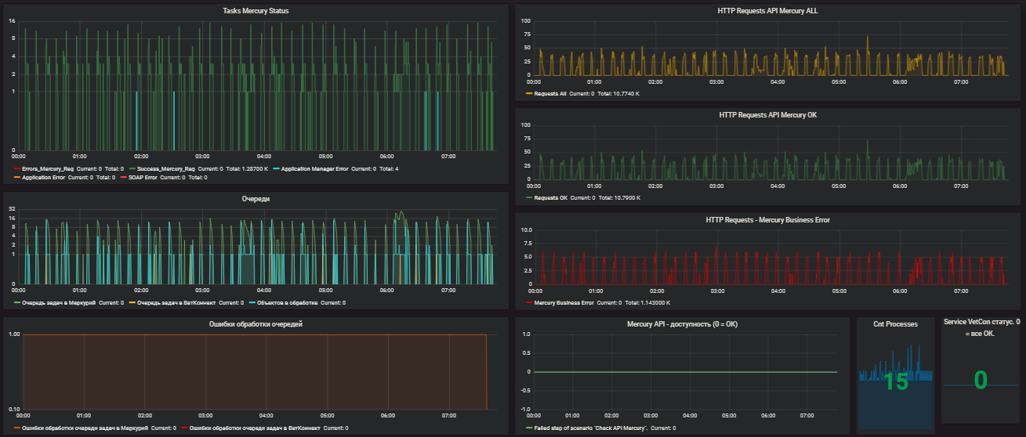
Мониторинг доступности Вет.Коннект и Ветис.API

Slide 9
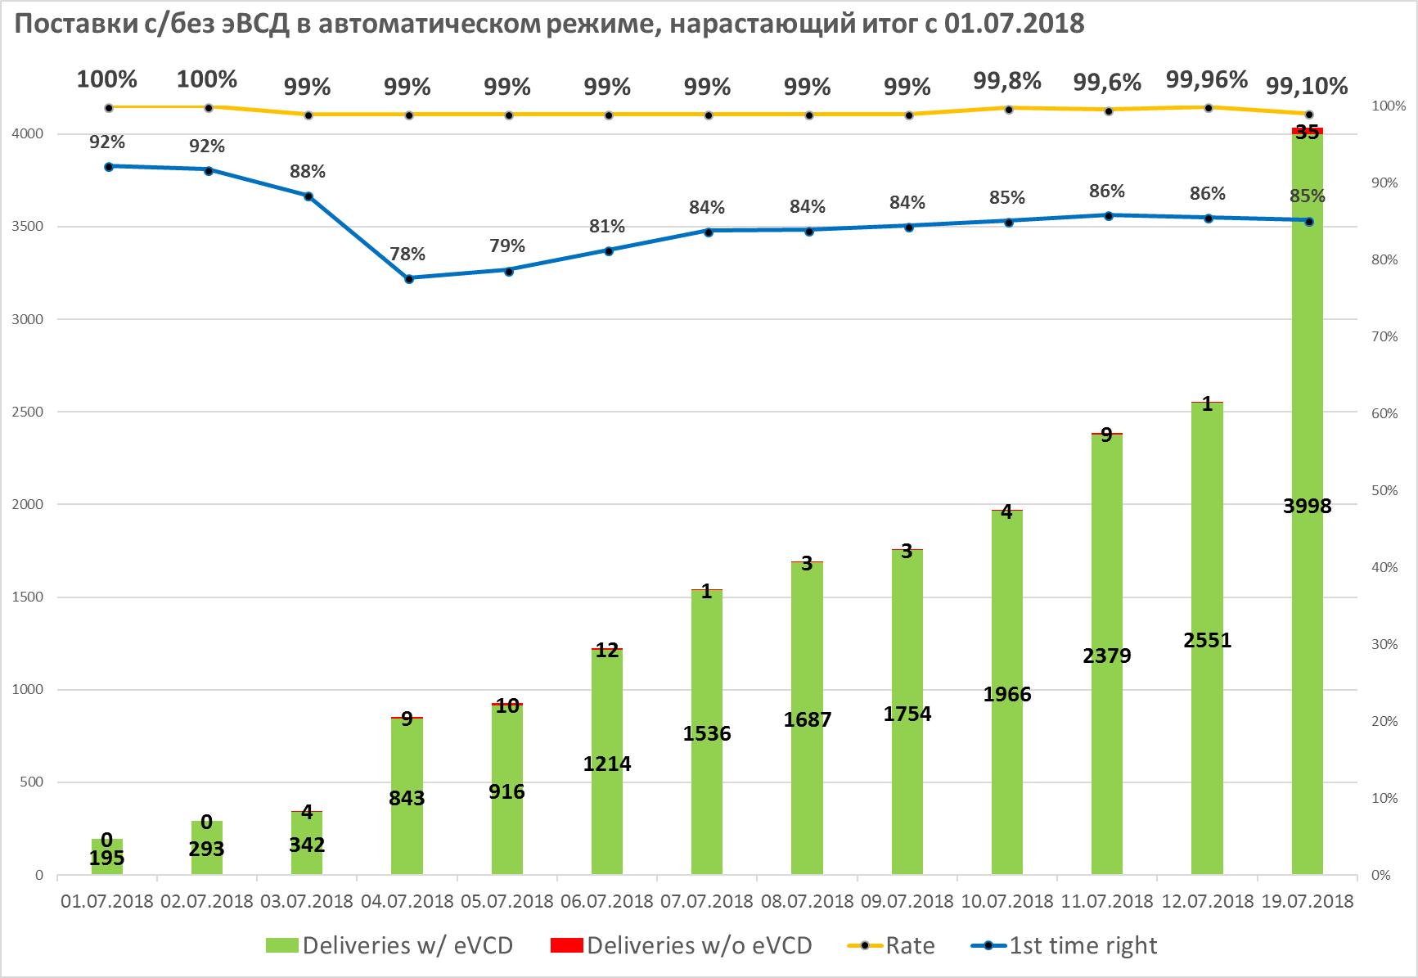
Итоги запуска ООО Нестле Россия (01.07.2018 – 19.07.2018)
Проблемы ИС/ИТ
С методами получения складских записей: влияет на корректность складских запасов и на прослеживаемость
С методами получения ВСД: невозможность автоматизировать приемку сырья. Влияет на корректность складских запасов и на прослеживаемость
Многообразие интеграций и требований клиентов, увеличение сложности интеграционного решения
Отсутствие доступной системы отчетности в Меркурии
Прослеживаемость ~50% (приемка сырья - производство – дистрибуция)
15% в среднем накладных уходит с групповыми эВСД с провалами до 30% с последующим разбором, почему эВСД не сформировались, аннулированием групповых и проч
Каждый день реконсиляция складских остатков
  Дополнительная загрузка
  Потеря прослеживаемости

Slide 10




Вопросы?
+7 (800) 100-88-12 (5508)
https://www.esphere.ru/products/vetconnect
ypanferov@esphere.ru

